Slide 1
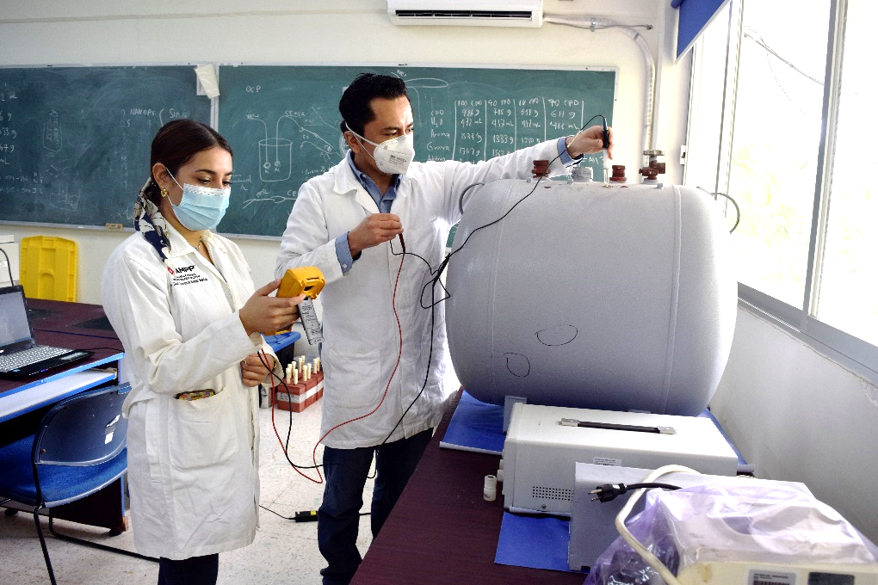
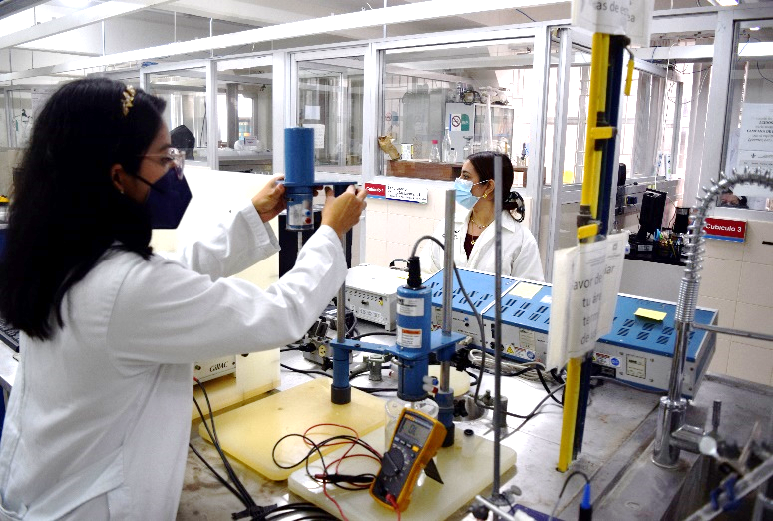
UNIVERSIDAD
VERACRUZANA
MAESTRÍA EN INGENIERÍA
DE CORROSIÓN
CONVOCATORIA ABIERTA
INGRESO FEBRERO DE 2023
FECHA LÍMITE DE REGISTRO
7 DE OCTUBRE DE 2022
INFORMES:
Dr. Ricardo Galván Martínez
rigalvan@uv.mx
Tel. 229 7752000 Ext. 22216, 22228
http://www.uv.mx/veracruz/mic
https://www.uv.mx/escolar/posgrado2022-2/index.html
Sistema Nacional de Posgrado

